Slide 1
音楽が子どもに与える影響
Notes:
テーマは「音楽が子どもに与える影響」です。

Slide 2
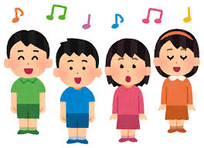
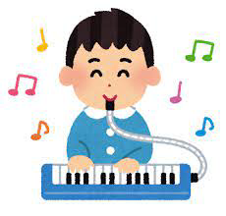
テーマ理由と研究目的
Notes:
テーマ理由と研究目的は、音楽の楽しさを子ども達に伝えたいと思ったからです。また、子ども達は音楽をどのように受け止めているのか、音楽はどのような影響を与えているのかを調べ、幼稚園での歌の時間を、ただ歌って遊ぶだけでなく、様々な学びを取り入れた時間にしたいと思ったからです。

Slide 3
研究の手順
① 臼杵高校の生徒154人にアンケートをとる
② 上位の曲を実際に聴く
③ 音楽の３つの要素を調べる
④ 音楽が与える影響を調べる

Slide 4
⑴ 臼杵高校の生徒154人にアンケートをとる
〈理由〉
① 覚えやすいから
② 車でよく流れていたから
③ 親が好きだったから
〈アンケート結果〉
1位 アンパンマンマーチ
2位 ぱわわぷたいそう
アニメのOP
3位 Believe / 嵐
4位 夢を叶えてドラえもん
キセキ / GReeeeN
AKB
Notes:
まず、「子どものころに好きだった音楽」とその理由のアンケートをとりました。理由の中で特に多かったのは、覚えやすいから・車でよく流れていたから・親が好きだったからの3つが多かったです。

Slide 5
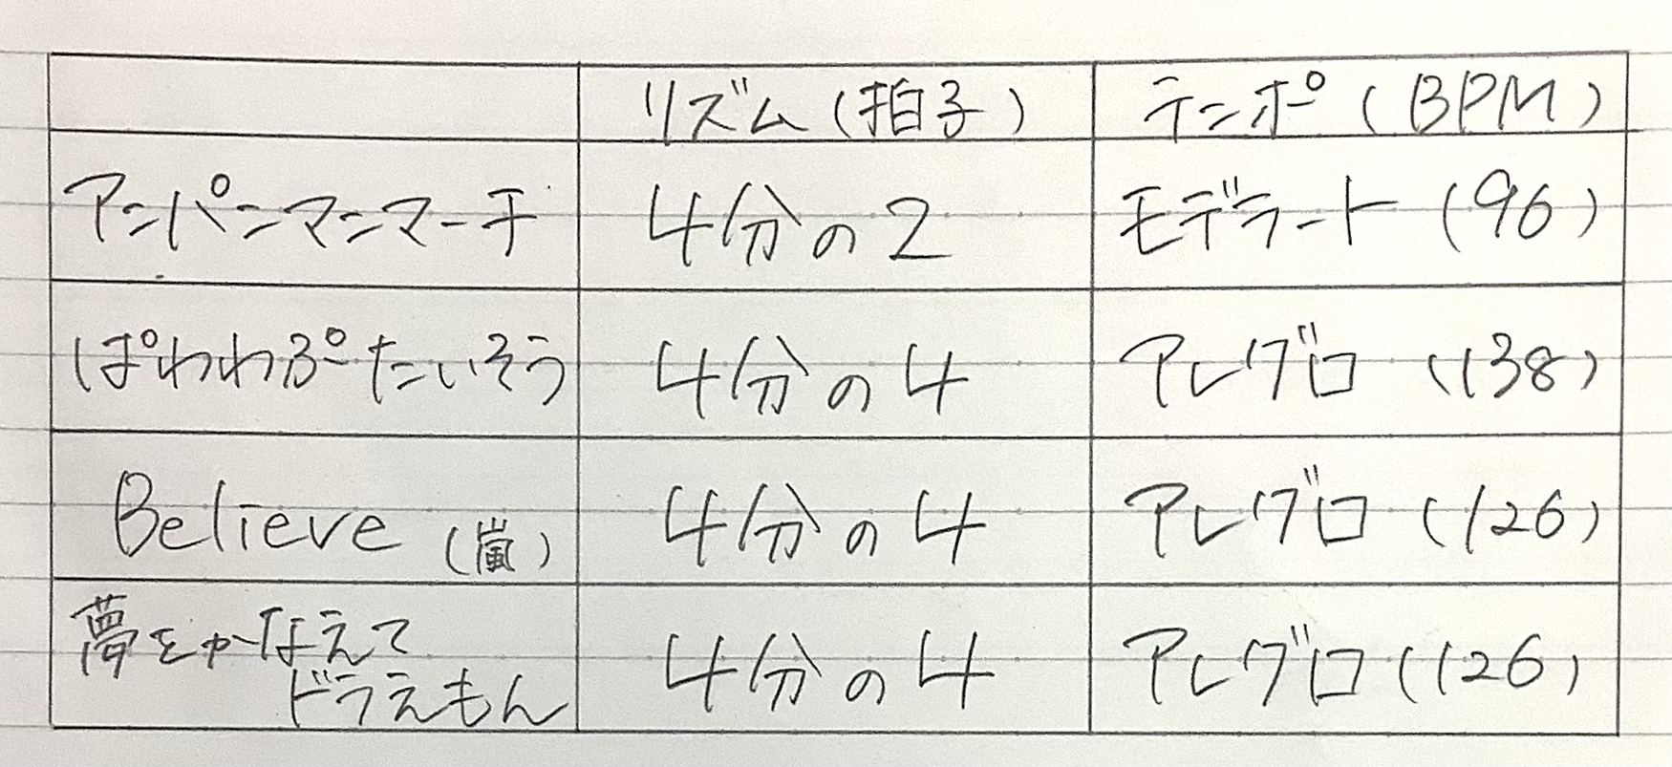
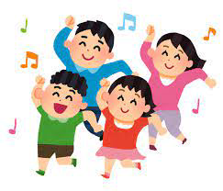
⑵ 上位の曲を実際に聴く
〈共通点〉
・4分の４拍子
・テンポがはやい
〈目安となるテンポ〉
・アンダンテ 歩くような速さで 63〜76
・モデラート 控えめなスピードで 76〜96
・アレグレット やや快速に 96〜120
・アレグロ 快速に 120〜152

Slide 6
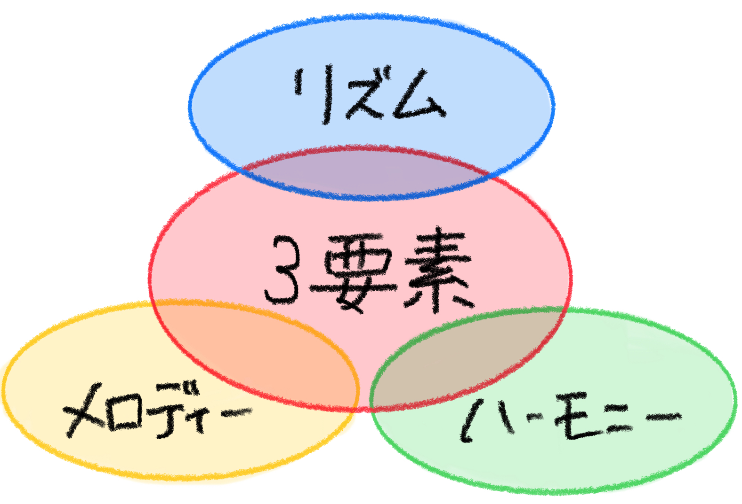
⑶ 音楽の３つの要素を調べる
〈音楽の三大要素〉
① リズム（拍子）… テンポを作り出すもの
② メロディ（旋律）… 歌にあたる部分
③ ハーモニー（和音）… 伴奏部分

Slide 7
⑷ 音楽が与える影響を調べる
子どもが好きな音楽
子どもが苦手な音楽
音楽で良い影響を与えるには
音楽が与える影響

Slide 8
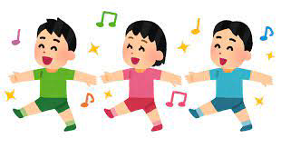
子どもが好きな音楽
1 季節感が感じられる
2 手遊びや動作が伴う
3 リズムが一定・テンポがはやい
4 繰り返しが多い
5 メロディーがシンプル
6 擬音が含まれる
Notes:
次にこどもが好きな音楽を調べました。季節感が感じられる・手遊びの動作が伴う・リズムが一定でテンポが速い・繰り返しが多い・メロディーがシンプル・擬音が含まれるという五つの特徴がありました。特に季節感が感じられる歌を取り入れると、子どもが実際に見たり感じたりしているので映像としてイメージがつきやすいと言うことがわかりました。

Slide 9
子どもが苦手な音楽
1 高音や低音を多く含む
2 複雑なリズム
3 発音がしにくい言葉が多い
Notes:
子どもが苦手な音楽は、高音や低音を多く含む・複雑なリズム・発音がしにくいという特徴がありました。年齢が低いほど声域が狭く発音が未熟なので、考慮する必要があります。

Slide 10
音楽で良い影響を与えるには
1 小さい頃から触れさせる
2 家族で楽しむ
3 体を動かす動作を取り入れる
4 覚え始めたらほめてあげる
5 繰り返し同じ音楽を聴く
Notes:
音楽で良い影響を与えるには、小さい頃から良質な音楽に触れさせる・家族で音楽を楽しむ・ダンスなど体を動かす動作を取り入れる・歌を覚え始めたら褒めてあげる・家でも、車でも繰り返し同じ音楽を聴くという特徴がありました。子どもは親が楽しそうにしているものに興味を持つ傾向があるので親が音楽を楽しむ姿を見せるようにすると効果的です。

Slide 11
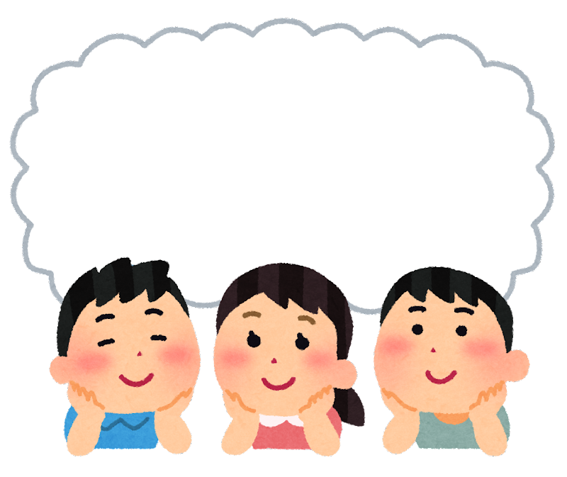
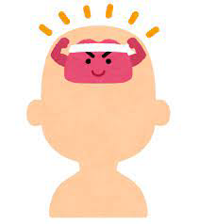
音楽が与える影響
1 脳の発達を促す
2 ストレス解消・精神安定
3 言語能力・記憶力UP⤴︎
4 外国語の習得
5 想像力UP⤴︎
6 腹式呼吸が体力を養う
7 運動能力UP⤴︎
8 協調性が身につく
Notes:
音楽が子供に与える影響は、音楽の刺激で脳の発達を促す・ストレスを解消し、精神を安定させる・歌詞を覚えることで言語能力、記憶力が向上する・外国語の習得・歌詞の内容を想像することで想像力を高める・腹式呼吸が体力を養う・ダンスを取り入れて運動能力が高まる・合唱で協調性が身につくという特徴がありました。特にストレスの解消は、大きく息を吸い声を出すことで自律神経が整い気持ちをリラックスさせることができます。

Slide 12
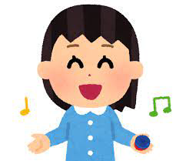
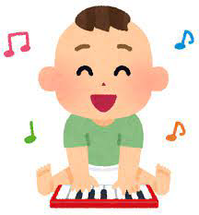
まとめ
Notes:
今回の研究を通して音楽の存在はすごく大きいと思いました。将来幼稚園教諭になったときには子供達一人一人が個性を潰すことなく自由に楽しく歌える時間作りをしようと思いました。また子供達に「自主的に音楽と関わりたい」と思ってもらえるように導く必要があると思いました。

